Slide 1
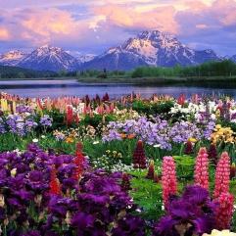
Bài giảng thiết kế bởi Vũ Hồng
LH: FB Vũ Hồng | https://www.facebook.com/vuhong1972 | hongvu7219@gmail.com
Chào mừng các con đến với tiết học Tiếng Việt
Notes:
Bài giảng được thiết kế bởi: Vũ Hồng LH: FB Vũ Hồng | https://www.facebook.com/vuhong1972/ | hongvu7219@gmail.com

Slide 2
Bài giảng thiết kế bởi Vũ Hồng
LH: FB Vũ Hồng | https://www.facebook.com/vuhong1972 | hongvu7219@gmail.com
Khởi
động
Notes:
Bài giảng được thiết kế bởi: Vũ Hồng LH: FB Vũ Hồng | https://www.facebook.com/vuhong1972/ | hongvu7219@gmail.com

Slide 3
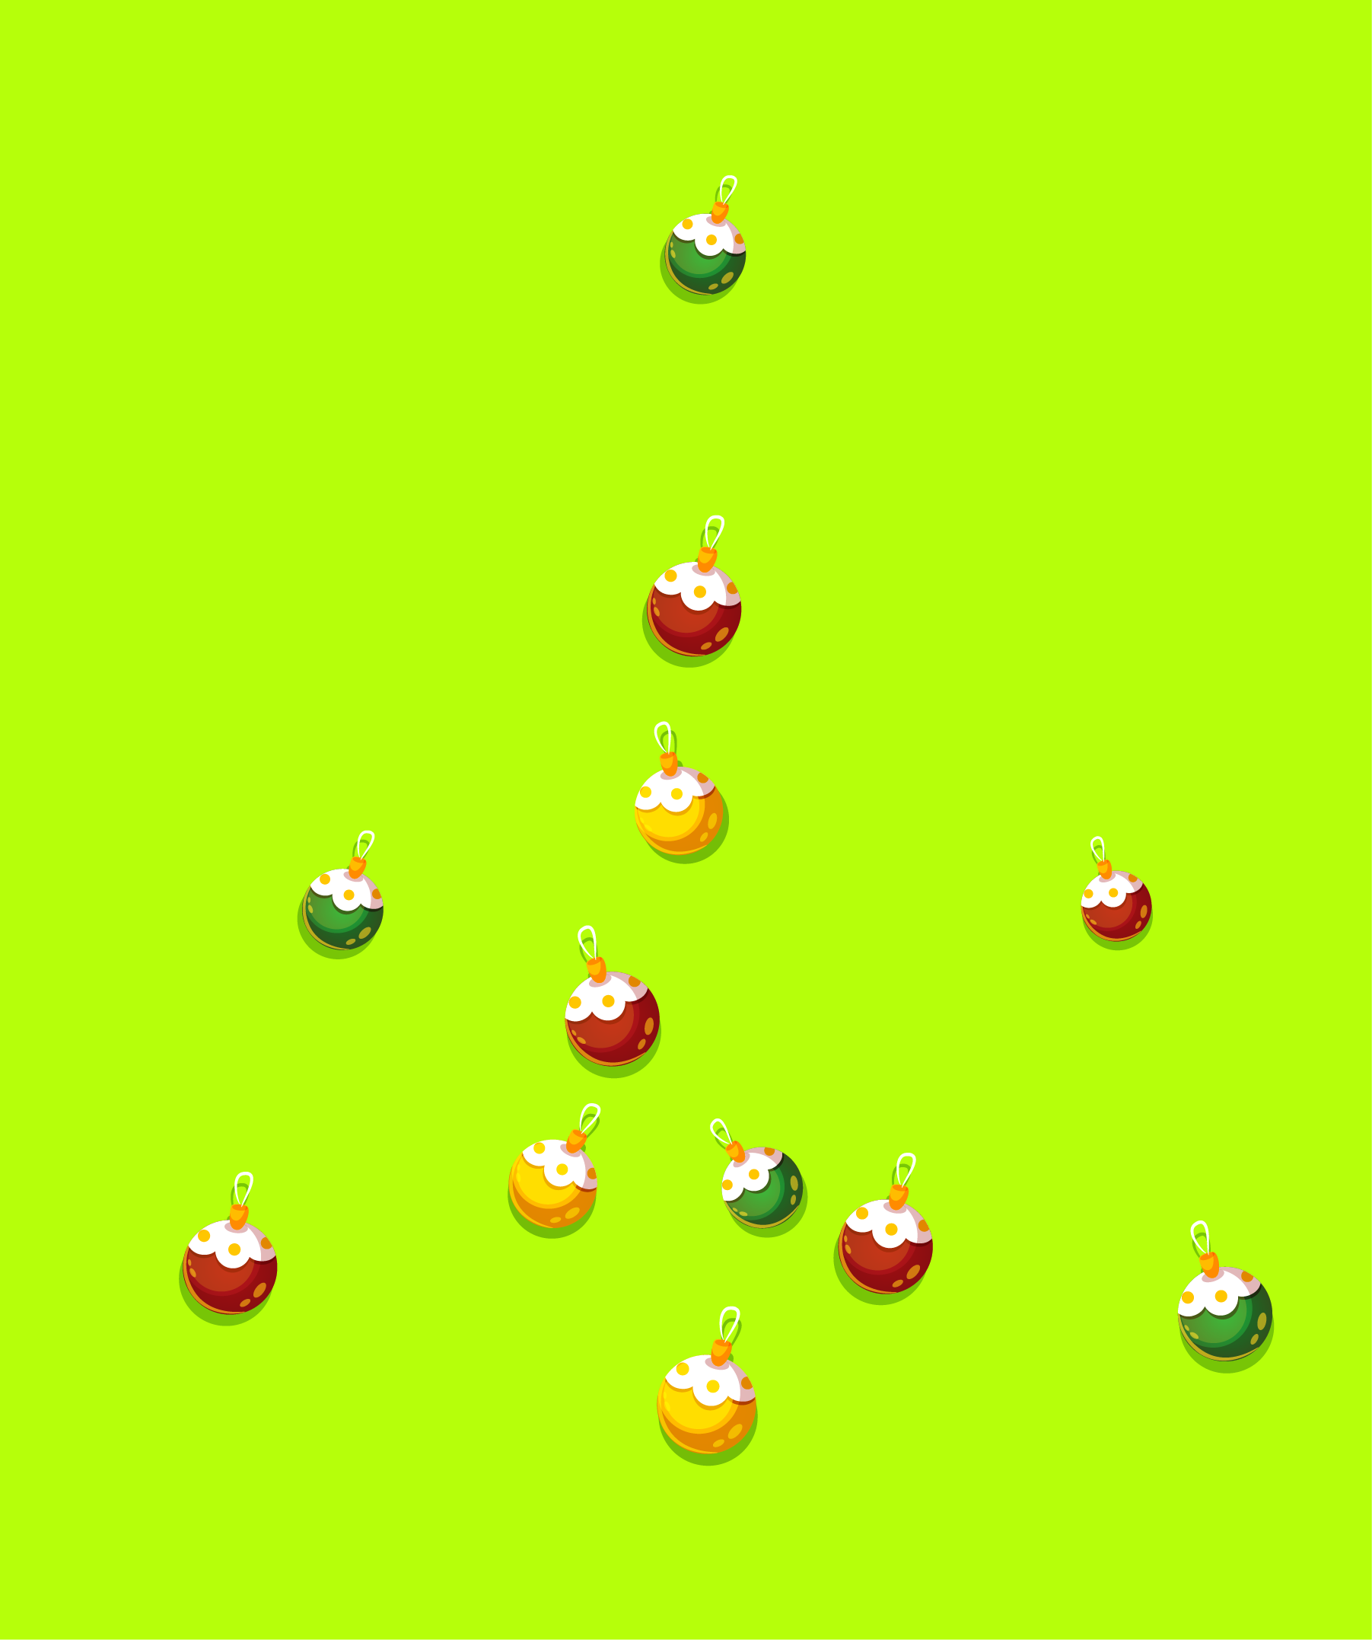
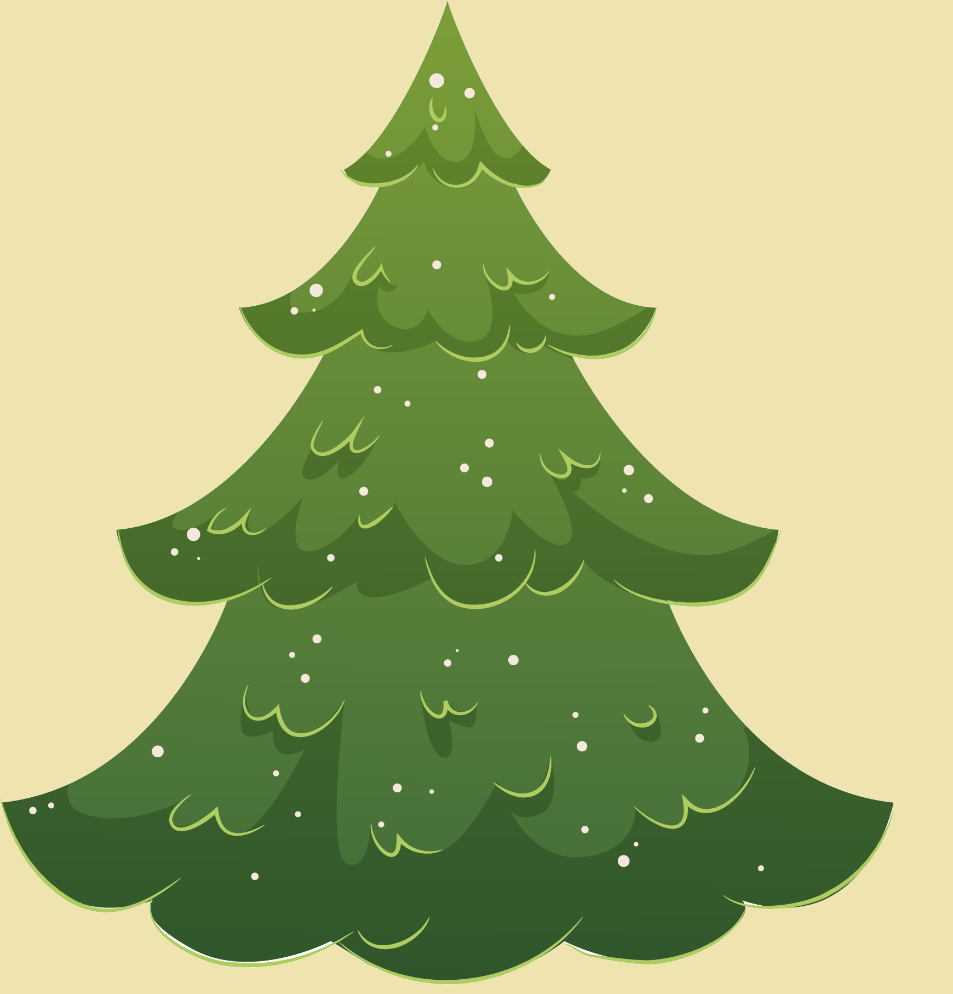
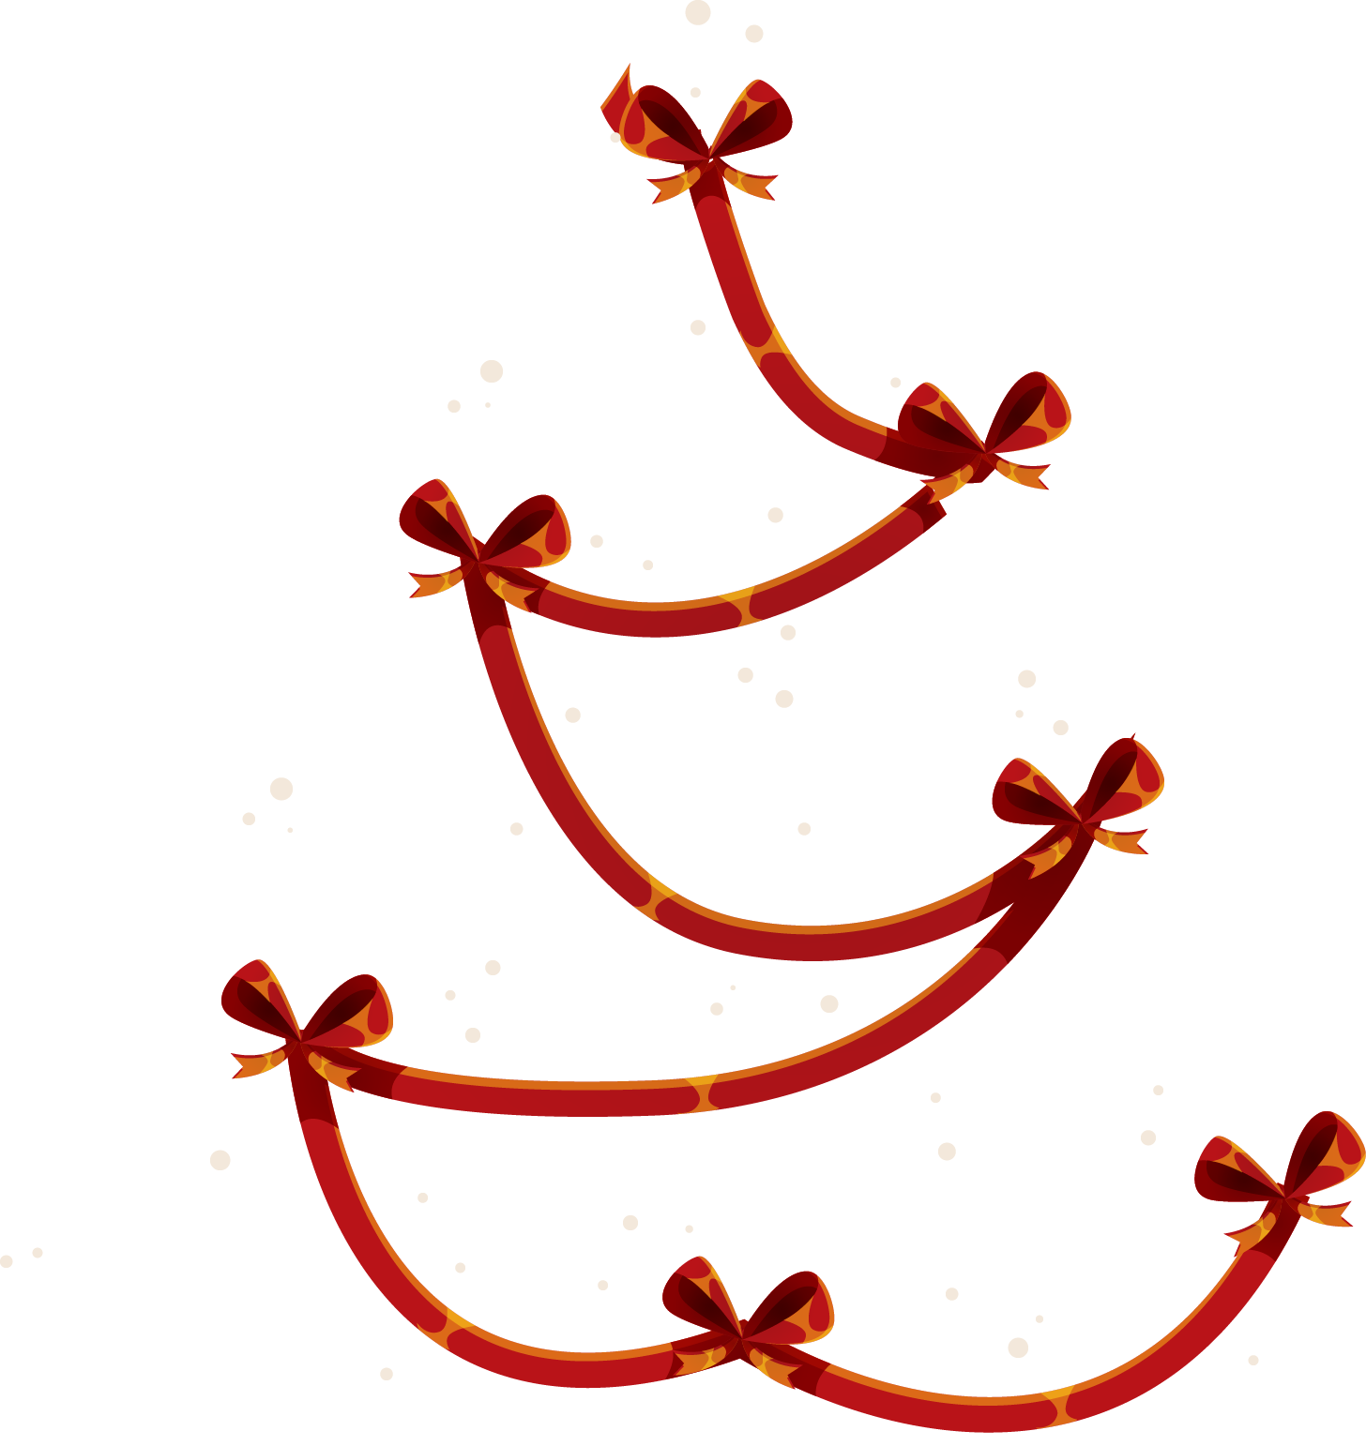
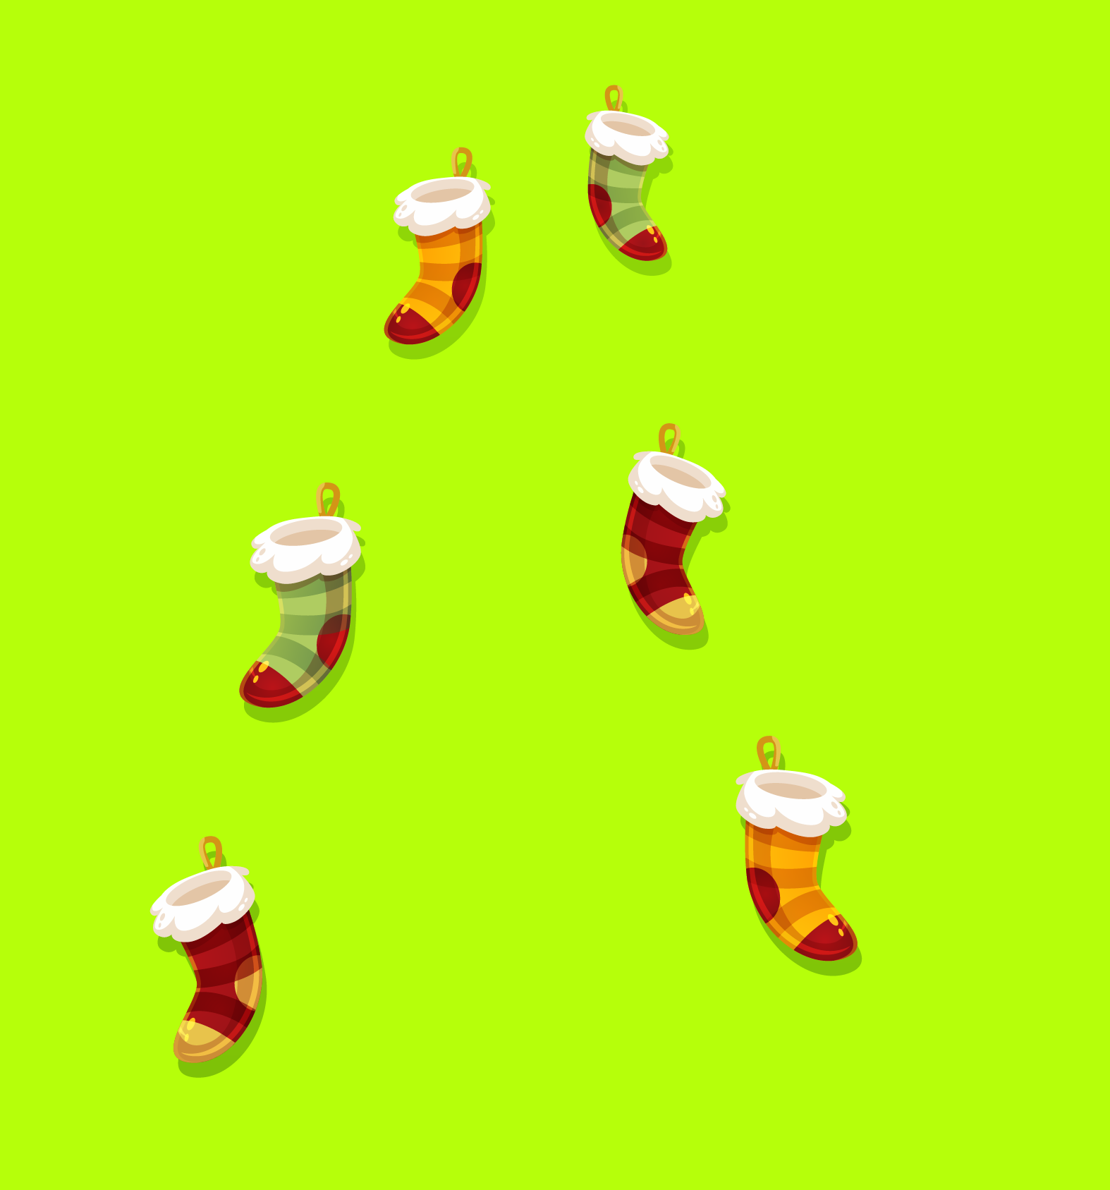
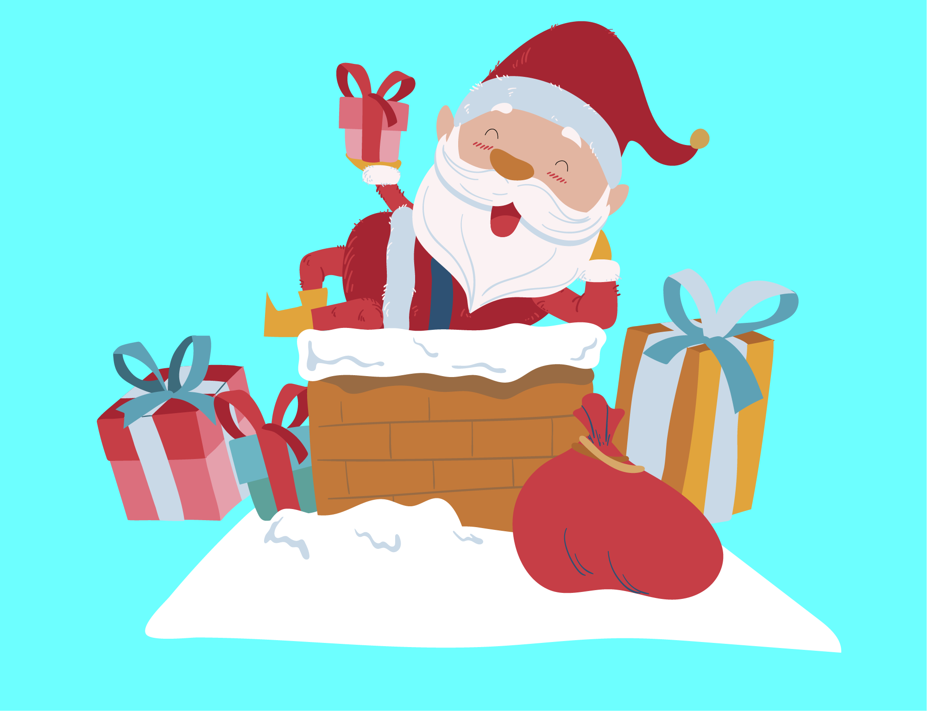
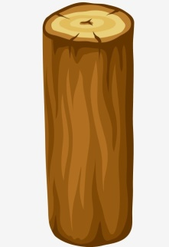
CÂY THÔNG GIÁNG SINH
Bài giảng thiết kế bởi Vũ Hồng
LH: FB Vũ Hồng | https://www.facebook.com/vuhong1972 | hongvu7219@gmail.com
Notes:
Bài giảng được thiết kế bởi: Vũ Hồng LH: FB Vũ Hồng | https://www.facebook.com/vuhong1972/ | hongvu7219@gmail.com

Slide 4
HỌC TIẾP
Bài giảng thiết kế bởi Vũ Hồng
LH: FB Vũ Hồng | https://www.facebook.com/vuhong1972 | hongvu7219@gmail.com
Notes:
Thầy/ cô hãy nhấn vào số 1,2,3,4 để chọn câu hỏi
Sau khi hoàn thành trang trí cây thông Noel thầy/cô hãy bấm vào học tiếp để vào bài học.

Slide 5
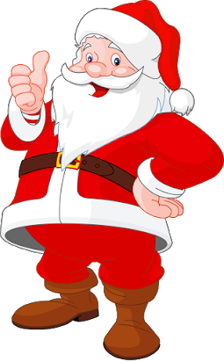
Bài đọc “Khủng long” cho biết những thông tin nào về khủng long?
Bài giảng thiết kế bởi Vũ Hồng
LH: FB Vũ Hồng | https://www.facebook.com/vuhong1972 | hongvu7219@gmail.com
Khủng long thường sống ở các vùng đất khô, có kích thước khổng lồ, ăn cỏ hoặc ăn thịt.
Khủng long thường sống ở đầm lầy, có kích thước nhỏ bé, ăn cỏ.
Notes:
Thầy/ cô chọn câu trả lời đúng sau đó bấm vào ông già Noel để quay lại trang trí cây thông Noel.

Slide 6
Những bộ phận nào giúp khủng long săn mồi tốt?
Bài giảng thiết kế bởi Vũ Hồng
LH: FB Vũ Hồng | https://www.facebook.com/vuhong1972 | hongvu7219@gmail.com
Cái đầu cứng và cái quất đuôi dũng mãnh
Đôi mắt tinh tường cùng với mũi và đôi tai thính.
Notes:
Thầy/ cô chọn câu trả lời đúng sau đó bấm vào ông già Noel để quay lại trang trí cây thông Noel.

Slide 7
Nhờ đâu khủng long có khả năng tự vệ tốt?
Bài giảng thiết kế bởi Vũ Hồng
LH: FB Vũ Hồng | https://www.facebook.com/vuhong1972 | hongvu7219@gmail.com
Cái đầu cứng và cái quất đuôi dũng mãnh.
Đôi mắt tinh tường cùng với mũi và đôi tai thính.
Notes:
Thầy/ cô chọn câu trả lời đúng sau đó bấm vào ông già Noel để quay lại trang trí cây thông Noel.

Slide 8
Vì sao chúng ta không thể gặp khủng long thật?
Bài giảng thiết kế bởi Vũ Hồng
LH: FB Vũ Hồng | https://www.facebook.com/vuhong1972 | hongvu7219@gmail.com
Vì khủng long nhút nhát.
Vì khủng long đã tuyệt chủng.
Notes:
Thầy/ cô chọn câu trả lời đúng sau đó bấm vào ông già Noel để quay lại trang trí cây thông Noel.

Slide 9
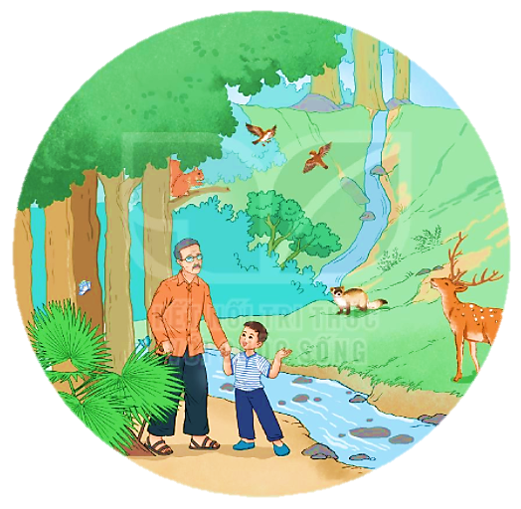
Bài giảng thiết kế bởi Vũ Hồng
LH: FB Vũ Hồng | https://www.facebook.com/vuhong1972 | hongvu7219@gmail.com
HÀNH
TINH
XANH
CỦA
EM
Notes:
Bài giảng được thiết kế bởi: Vũ Hồng LH: FB Vũ Hồng | https://www.facebook.com/vuhong1972/ | hongvu7219@gmail.com

Slide 10
Thứ ngày tháng năm 2025
Bài giảng thiết kế bởi Vũ Hồng
LH: FB Vũ Hồng | https://www.facebook.com/vuhong1972 | hongvu7219@gmail.com
Tiếng Việt
Bài 11
Sự tích cây thì là (Tiết 1)
Notes:
Bài giảng được thiết kế bởi: Vũ Hồng LH: FB Vũ Hồng | https://www.facebook.com/vuhong1972/ | hongvu7219@gmail.com

Slide 11
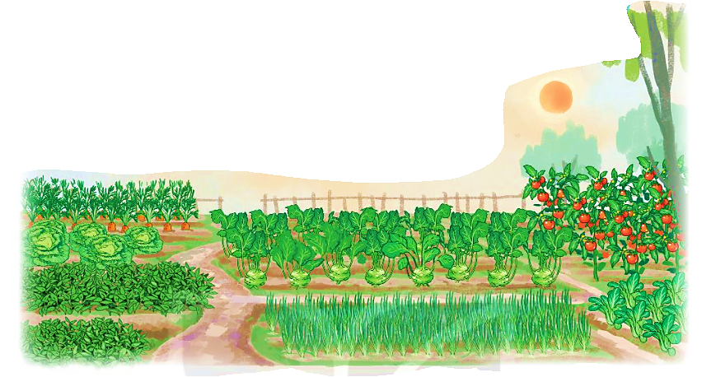
Bài giảng thiết kế bởi Vũ Hồng
LH: FB Vũ Hồng | https://www.facebook.com/vuhong1972 | hongvu7219@gmail.com
Nói tên một số cây rau mà em biết
Notes:
Bài giảng được thiết kế bởi: Vũ Hồng LH: FB Vũ Hồng | https://www.facebook.com/vuhong1972/ | hongvu7219@gmail.com

Slide 12
Nói tên một số cây rau mà em biết
Bài giảng thiết kế bởi Vũ Hồng
LH: FB Vũ Hồng | https://www.facebook.com/vuhong1972 | hongvu7219@gmail.com
Gợi ý: Một số cây rau mà em biết là: cải bắp, su hào, súp lơ, cà chua, rau cải, rau ngót, rau muống,…
Notes:
Bài giảng được thiết kế bởi: Vũ Hồng LH: FB Vũ Hồng | https://www.facebook.com/vuhong1972/ | hongvu7219@gmail.com

Slide 13
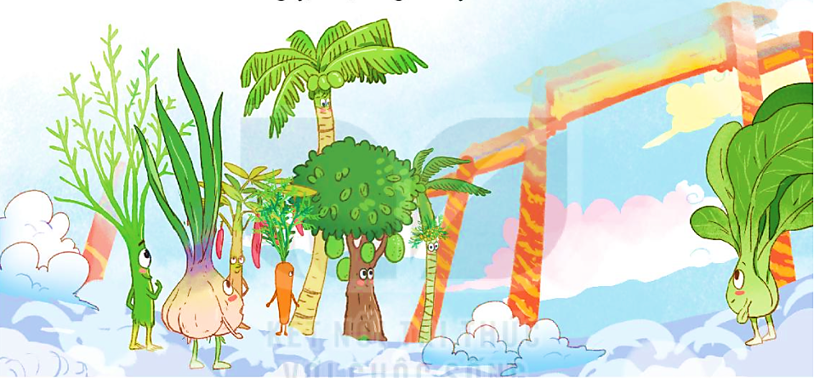
Bài giảng thiết kế bởi Vũ Hồng
LH: FB Vũ Hồng | https://www.facebook.com/vuhong1972 | hongvu7219@gmail.com
Quan sát tranh minh họa bài đọc, em nhìn thấy gì trong bức tranh?
Notes:
Bài giảng được thiết kế bởi: Vũ Hồng LH: FB Vũ Hồng | https://www.facebook.com/vuhong1972/ | hongvu7219@gmail.com

Slide 14
ĐỌC MẪU
SỰ TÍCH CÂY THÌ LÀ
Bài giảng thiết kế bởi Vũ Hồng
LH: FB Vũ Hồng | https://www.facebook.com/vuhong1972 | hongvu7219@gmail.com
Ngày xưa, cây cối trên trái đất chưa có tên gọi. Trời bèn gọi chúng lên để đặt tên. Cây cối mừng rỡ kéo nhau lên trời. Trời chỉ tay vào từng cây và đặt tên:
- Chú thì ta đặt tên cho là cây dừa.
- Chú thì ta đặt tên cho là cây cau.
- Chú thì ta đặt tên cho là cây mít...
Trời đặt tên mãi mà vẫn chưa hết. Về sau, trời chỉ nói vắn tắt:
- Chú thì là cây cải.
- Chú là cây ớt.
- Chú là cây tỏi...
Khi các loài cây đều đã có tên, bỗng một cái cây dáng mảnh khảnh, lá nhỏ xíu đến xin đặt tên.
Notes:
Bài giảng được thiết kế bởi: Vũ Hồng LH: FB Vũ Hồng | https://www.facebook.com/vuhong1972/ | hongvu7219@gmail.com

Slide 15
ĐỌC MẪU
SỰ TÍCH CÂY THÌ LÀ
Bài giảng thiết kế bởi Vũ Hồng
LH: FB Vũ Hồng | https://www.facebook.com/vuhong1972 | hongvu7219@gmail.com
- Chú bé tí xíu, chú có ích gì để ta đặt tên nào? - Trời hỏi.
Cây nhỏ liền thưa:
- Thưa trời, khi nấu canh riêu cá hoặc làm chả cá, chả mực mà không có con thì mất cả ngon ạ.
Trời liền bảo:
- Ừ, để ta nghĩ cho một cái tên. Tên chủ thì... là... thì... là...
Trời còn đang suy nghĩ, cây nhỏ đã chạy đi xa rồi. Nó mừng rỡ khoe với bạn bè:
- Trời đặt tên cho tôi là cây “thì là” đấy!
(Sự tích cây thì là – Trịnh Mạnh kể)
Notes:
Bài giảng được thiết kế bởi: Vũ Hồng LH: FB Vũ Hồng | https://www.facebook.com/vuhong1972/ | hongvu7219@gmail.com

Slide 16
ĐỌC
SỰ TÍCH CÂY THÌ LÀ
Tìm từ khó đọc
Bài giảng thiết kế bởi Vũ Hồng
LH: FB Vũ Hồng | https://www.facebook.com/vuhong1972 | hongvu7219@gmail.com
Ngày xưa, cây cối trên trái đất chưa có tên gọi. Trời bèn gọi chúng lên để đặt tên. Cây cối mừng rỡ kéo nhau lên trời. Trời chỉ tay vào từng cây và đặt tên:
- Chú thì ta đặt tên cho là cây dừa.
- Chú thì ta đặt tên cho là cây cau.
- Chú thì ta đặt tên cho là cây mít...
Trời đặt tên mãi mà vẫn chưa hết. Về sau, trời chỉ nói vắn tắt:
- Chú thì là cây cải.
- Chú là cây ớt.
- Chú là cây tỏi...
Khi các loài cây đều đã có tên, bỗng một cái cây dáng mảnh khảnh, lá nhỏ xíu đến xin đặt tên.
Notes:
Bài giảng được thiết kế bởi: Vũ Hồng LH: FB Vũ Hồng | https://www.facebook.com/vuhong1972/ | hongvu7219@gmail.com

Slide 17
ĐỌC
SỰ TÍCH CÂY THÌ LÀ
Bài giảng thiết kế bởi Vũ Hồng
LH: FB Vũ Hồng | https://www.facebook.com/vuhong1972 | hongvu7219@gmail.com
- Chú bé tí xíu, chú có ích gì để ta đặt tên nào? - Trời hỏi.
Cây nhỏ liền thưa:
- Thưa trời, khi nấu canh riêu cá hoặc làm chả cá, chả mực mà không có con thì mất cả ngon ạ.
Trời liền bảo:
- Ừ, để ta nghĩ cho một cái tên. Tên chú thì... là... thì... là...
Trời còn đang suy nghĩ, cây nhỏ đã chạy đi xa rồi. Nó mừng rỡ khoe với bạn bè:
- Trời đặt tên cho tôi là cây “thì là” đấy!
(Sự tích cây thì là – Trịnh Mạnh kể)
Notes:
Bài giảng được thiết kế bởi: Vũ Hồng LH: FB Vũ Hồng | https://www.facebook.com/vuhong1972/ | hongvu7219@gmail.com

Slide 18
Bài giảng thiết kế bởi Vũ Hồng
LH: FB Vũ Hồng | https://www.facebook.com/vuhong1972 | hongvu7219@gmail.com
LUYỆN ĐỌC TỪ KHÓ
mừng rỡ
tí xíu
vắn tắt
riêu cá
mảnh khảnh
mừng rỡ
Notes:
Bài giảng được thiết kế bởi: Vũ Hồng LH: FB Vũ Hồng | https://www.facebook.com/vuhong1972/ | hongvu7219@gmail.com

Slide 19
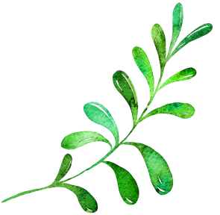
GIẢI NGHĨA TỪ
Notes:
Bài giảng được thiết kế bởi: Phạm Duyên

Slide 20
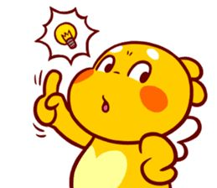
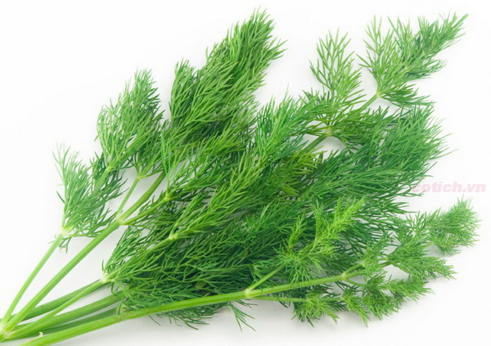
Giải nghĩa từ
Bài giảng thiết kế bởi Vũ Hồng
LH: FB Vũ Hồng | https://www.facebook.com/vuhong1972 | hongvu7219@gmail.com
Mảnh khảnh: cao gầy, nhỏ, trông có vẻ yếu ớt.
Notes:
Bài giảng được thiết kế bởi: Vũ Hồng LH: FB Vũ Hồng | https://www.facebook.com/vuhong1972/ | hongvu7219@gmail.com

Slide 21
Ngắt nhịp câu văn
Bài giảng thiết kế bởi Vũ Hồng
LH: FB Vũ Hồng | https://www.facebook.com/vuhong1972 | hongvu7219@gmail.com
Ngày xưa, cây cối trên trái đất chưa có tên gọi. Trời bèn gọi chúng lên để đặt tên. Cây cối mừng rỡ kéo nhau lên trời. Trời chỉ tay vào từng cây và đặt tên:
Notes:
Bài giảng được thiết kế bởi: Vũ Hồng LH: FB Vũ Hồng | https://www.facebook.com/vuhong1972/ | hongvu7219@gmail.com

Slide 22
ĐỌC
SỰ TÍCH CÂY THÌ LÀ
Luyện đọc đoạn văn
Bài giảng thiết kế bởi Vũ Hồng
LH: FB Vũ Hồng | https://www.facebook.com/vuhong1972 | hongvu7219@gmail.com
1
Ngày xưa, cây cối trên trái đất chưa có tên gọi. Trời bèn gọi chúng lên để đặt tên. Cây cối mừng rỡ kéo nhau lên trời. Trời chỉ tay vào từng cây và đặt tên:
- Chú thì ta đặt tên cho là cây dừa.
- Chú thì ta đặt tên cho là cây cau.
- Chú thì ta đặt tên cho là cây mít...
Trời đặt tên mãi mà vẫn chưa hết. Về sau, trời chỉ nói vắn tắt:
- Chú thì là cây cải.
- Chú là cây ớt.
- Chú là cây tỏi...
Khi các loài cây đều đã có tên, bỗng một cái cây dáng mảnh khảnh, lá nhỏ xíu đến xin đặt tên.
Notes:
Bài giảng được thiết kế bởi: Vũ Hồng LH: FB Vũ Hồng | https://www.facebook.com/vuhong1972/ | hongvu7219@gmail.com

Slide 23
ĐỌC
SỰ TÍCH CÂY THÌ LÀ
Bài giảng thiết kế bởi Vũ Hồng
LH: FB Vũ Hồng | https://www.facebook.com/vuhong1972 | hongvu7219@gmail.com
- Chú bé tí xíu, chú có ích gì để ta đặt tên nào? - Trời hỏi.
Cây nhỏ liền thưa:
- Thưa trời, khi nấu canh riêu cá hoặc làm chả cá, chả mực mà không có con thì mất cả ngon ạ.
Trời liền bảo:
- Ừ, để ta nghĩ cho một cái tên. Tên chủ thì... là... thì... là...
Trời còn đang suy nghĩ, cây nhỏ đã chạy đi xa rồi. Nó mừng rỡ khoe với bạn bè:
- Trời đặt tên cho tôi là cây “thì là” đấy!
(Sự tích cây thì là – Trịnh Mạnh kể)
2
Notes:
Bài giảng được thiết kế bởi: Vũ Hồng LH: FB Vũ Hồng | https://www.facebook.com/vuhong1972/ | hongvu7219@gmail.com

Slide 24
ĐỌC
SỰ TÍCH CÂY THÌ LÀ
Đọc toàn bài
Bài giảng thiết kế bởi Vũ Hồng
LH: FB Vũ Hồng | https://www.facebook.com/vuhong1972 | hongvu7219@gmail.com
Ngày xưa, cây cối trên trái đất chưa có tên gọi. Trời bèn gọi chúng lên để đặt tên. Cây cối mừng rỡ kéo nhau lên trời. Trời chỉ tay vào từng cây và đặt tên:
- Chú thì ta đặt tên cho là cây dừa.
- Chú thì ta đặt tên cho là cây cau.
- Chú thì ta đặt tên cho là cây mít...
Trời đặt tên mãi mà vẫn chưa hết. Về sau, trời chỉ nói vắn tắt:
- Chú thì là cây cải.
- Chú là cây ớt.
- Chú là cây tỏi...
Khi các loài cây đều đã có tên, bỗng một cái cây dáng mảnh khảnh, lá nhỏ xíu đến xin đặt tên.
1
Notes:
Bài giảng được thiết kế bởi: Vũ Hồng LH: FB Vũ Hồng | https://www.facebook.com/vuhong1972/ | hongvu7219@gmail.com

Slide 25
ĐỌC
SỰ TÍCH CÂY THÌ LÀ
Bài giảng thiết kế bởi Vũ Hồng
LH: FB Vũ Hồng | https://www.facebook.com/vuhong1972 | hongvu7219@gmail.com
- Chú bé tí xíu, chú có ích gì để ta đặt tên nào? - Trời hỏi.
Cây nhỏ liền thưa:
- Thưa trời, khi nấu canh riêu cá hoặc làm chả cá, chả mực mà không có con thì mất cả ngon ạ.
Trời liền bảo:
- Ừ, để ta nghĩ cho một cái tên. Tên chủ thì... là... thì... là...
Trời còn đang suy nghĩ, cây nhỏ đã chạy đi xa rồi. Nó mừng rỡ khoe với bạn bè:
- Trời đặt tên cho tôi là cây “thì là” đấy!
(Sự tích cây thì là – Trịnh Mạnh kể)
2
Notes:
Bài giảng được thiết kế bởi: Vũ Hồng LH: FB Vũ Hồng | https://www.facebook.com/vuhong1972/ | hongvu7219@gmail.com

Slide 26
Bài giảng thiết kế bởi Vũ Hồng
LH: FB Vũ Hồng | https://www.facebook.com/vuhong1972 | hongvu7219@gmail.com
LUYỆN ĐỌC TRONG NHÓM ĐÔI
Notes:
Bài giảng được thiết kế bởi: Vũ Hồng LH: FB Vũ Hồng | https://www.facebook.com/vuhong1972/ | hongvu7219@gmail.com

Slide 27
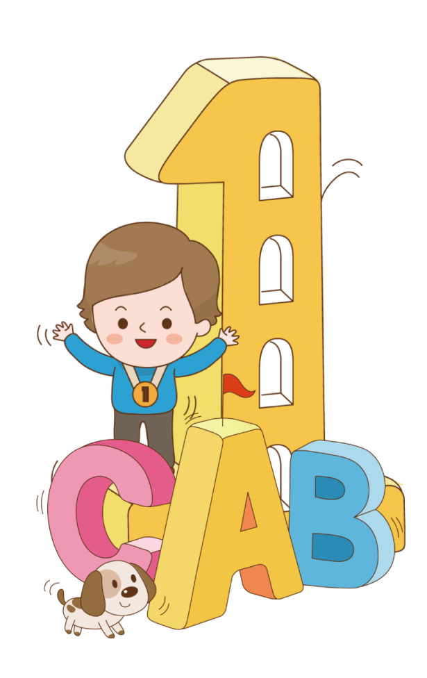
Bài giảng thiết kế bởi Vũ Hồng
LH: FB Vũ Hồng | https://www.facebook.com/vuhong1972 | hongvu7219@gmail.com
Đọc trước lớp.
Notes:
Bài giảng được thiết kế bởi: Vũ Hồng LH: FB Vũ Hồng | https://www.facebook.com/vuhong1972/ | hongvu7219@gmail.com

Slide 28
ĐỌC
SỰ TÍCH CÂY THÌ LÀ
Đọc toàn bài
Bài giảng thiết kế bởi Vũ Hồng
LH: FB Vũ Hồng | https://www.facebook.com/vuhong1972 | hongvu7219@gmail.com
Ngày xưa, cây cối trên trái đất chưa có tên gọi. Trời bèn gọi chúng lên để đặt tên. Cây cối mừng rỡ kéo nhau lên trời. Trời chỉ tay vào từng cây và đặt tên:
- Chú thì ta đặt tên cho là cây dừa.
- Chú thì ta đặt tên cho là cây cau.
- Chú thì ta đặt tên cho là cây mít...
Trời đặt tên mãi mà vẫn chưa hết. Về sau, trời chỉ nói vắn tắt:
- Chú thì là cây cải.
- Chú là cây ớt.
- Chú là cây tỏi...
Khi các loài cây đều đã có tên, bỗng một cái cây dáng mảnh khảnh, lá nhỏ xíu đến xin đặt tên.
1
2
Notes:
Bài giảng được thiết kế bởi: Vũ Hồng LH: FB Vũ Hồng | https://www.facebook.com/vuhong1972/ | hongvu7219@gmail.com

Slide 29
ĐỌC
SỰ TÍCH CÂY THÌ LÀ
Bài giảng thiết kế bởi Vũ Hồng
LH: FB Vũ Hồng | https://www.facebook.com/vuhong1972 | hongvu7219@gmail.com
- Chú bé tí xíu, chú có ích gì để ta đặt tên nào? - Trời hỏi.
Cây nhỏ liền thưa:
- Thưa trời, khi nấu canh riêu cá hoặc làm chả cá, chả mực mà không có con thì mất cả ngon ạ.
Trời liền bảo:
- Ừ, để ta nghĩ cho một cái tên. Tên chủ thì... là... thì... là...
Trời còn đang suy nghĩ, cây nhỏ đã chạy đi xa rồi. Nó mừng rỡ khoe với bạn bè:
- Trời đặt tên cho tôi là cây “thì là” đấy!
(Sự tích cây thì là – Trịnh Mạnh kể)
Notes:
Bài giảng được thiết kế bởi: Vũ Hồng LH: FB Vũ Hồng | https://www.facebook.com/vuhong1972/ | hongvu7219@gmail.com

Slide 30
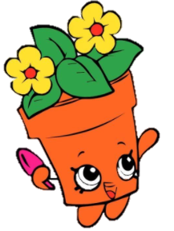
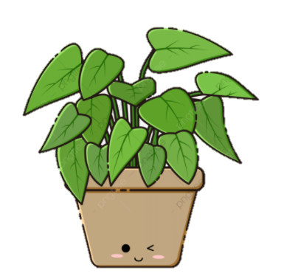
ĐỌC HIỂU

Slide 31
Đọc đoạn 1
1. Đóng vai trời và cây cối, diễn lại cảnh trời đặt tên cho các loài cây.
Bài giảng thiết kế bởi Vũ Hồng
LH: FB Vũ Hồng | https://www.facebook.com/vuhong1972 | hongvu7219@gmail.com
Trời chỉ tay vào từng cây và đặt tên:
- Chú thì ta đặt tên cho là cây dừa.
- Chú thì ta đặt tên cho là cây cau.
- Chú thì ta đặt tên cho là cây mít...
Trời đặt tên mãi mà vẫn chưa hết. Về sau, trời chỉ nói vắn tắt:
- Chú thì là cây cải.
- Chú là cây ớt.
- Chú là cây tỏi...
M:
Trời: - Chú thì ta đặt tên cho là cây dừa.
Cây dừa: - Con cảm ơn ạ!
Notes:
Bài giảng được thiết kế bởi: Vũ Hồng LH: FB Vũ Hồng | https://www.facebook.com/vuhong1972/ | hongvu7219@gmail.com

Slide 32
Đọc đoạn 2
2. Để được trời đặt tên, cái cây dáng mảnh khảnh, là nhỏ xíu đã giới thiệu về mình như thế nào?
Bài giảng thiết kế bởi Vũ Hồng
LH: FB Vũ Hồng | https://www.facebook.com/vuhong1972 | hongvu7219@gmail.com
Khi các loài cây đều đã có tên, bỗng một cái cây dáng mảnh khảnh, lá nhỏ xíu đến xin đặt tên.
- Chú bé tí xíu, chú có ích gì để ta đặt tên nào? - Trời hỏi.
Cây nhỏ liền thưa:
- Thưa trời, khi nấu canh riêu cá hoặc làm chả cá, chả mực mà không có con thì mất cả ngon ạ.
⇨ Để được trời đặt tên, cái cây dáng mảnh khảnh, lá nhỏ xíu đã giới thiệu rằng người ta thường sử dụng cây này khi nấu món canh riêu cá, làm chả cá, chả mực.
Notes:
Bài giảng được thiết kế bởi: Vũ Hồng LH: FB Vũ Hồng | https://www.facebook.com/vuhong1972/ | hongvu7219@gmail.com

Slide 33
Đọc đoạn 2
3. Vì sao cây này có tên là “thì là”?
Bài giảng thiết kế bởi Vũ Hồng
LH: FB Vũ Hồng | https://www.facebook.com/vuhong1972 | hongvu7219@gmail.com
Trời liền bảo:
- Ừ, để ta nghĩ cho một cái tên. Tên chủ thì... là... thì... là...
Trời còn đang suy nghĩ, cây nhỏ đã chạy đi xa rồi. Nó mừng rỡ khoe với bạn bè:
- Trời đặt tên cho tôi là cây “thì là” đấy!
⇨ Cây này có tên là “thì là” bởi vì cây đã vội vã và hấp tấp nên nhầm lời lẩm nhẩm của trời là tên đặt cho cây.
Notes:
Bài giảng được thiết kế bởi: Vũ Hồng LH: FB Vũ Hồng | https://www.facebook.com/vuhong1972/ | hongvu7219@gmail.com

Slide 34
Đọc đoạn 2
4. Theo em, bạn bè của cây nhỏ sẽ nói gì khi cây nhỏ khoe tên mình là cây thì là?
Bài giảng thiết kế bởi Vũ Hồng
LH: FB Vũ Hồng | https://www.facebook.com/vuhong1972 | hongvu7219@gmail.com
Trời liền bảo:
- Ừ, để ta nghĩ cho một cái tên. Tên chủ thì... là... thì... là...
Trời còn đang suy nghĩ, cây nhỏ đã chạy đi xa rồi. Nó mừng rỡ khoe với bạn bè:
- Trời đặt tên cho tôi là cây “thì là” đấy!
⇨ Gợi ý:
- Tên cậu đặc biệt quá!
- Tên cậu hay quá!
- Tên cậu rất dễ nhớ!
Notes:
Bài giảng được thiết kế bởi: Vũ Hồng LH: FB Vũ Hồng | https://www.facebook.com/vuhong1972/ | hongvu7219@gmail.com

Slide 35
Vận dụng, trải nghiệm

Slide 36
Bài giảng thiết kế bởi Vũ Hồng
LH: FB Vũ Hồng | https://www.facebook.com/vuhong1972 | hongvu7219@gmail.com
Tạm biệt và
hẹn gặp lại
Notes:
Bài giảng được thiết kế bởi: Vũ Hồng LH: FB Vũ Hồng | https://www.facebook.com/vuhong1972/ | hongvu7219@gmail.com

